Slide 1
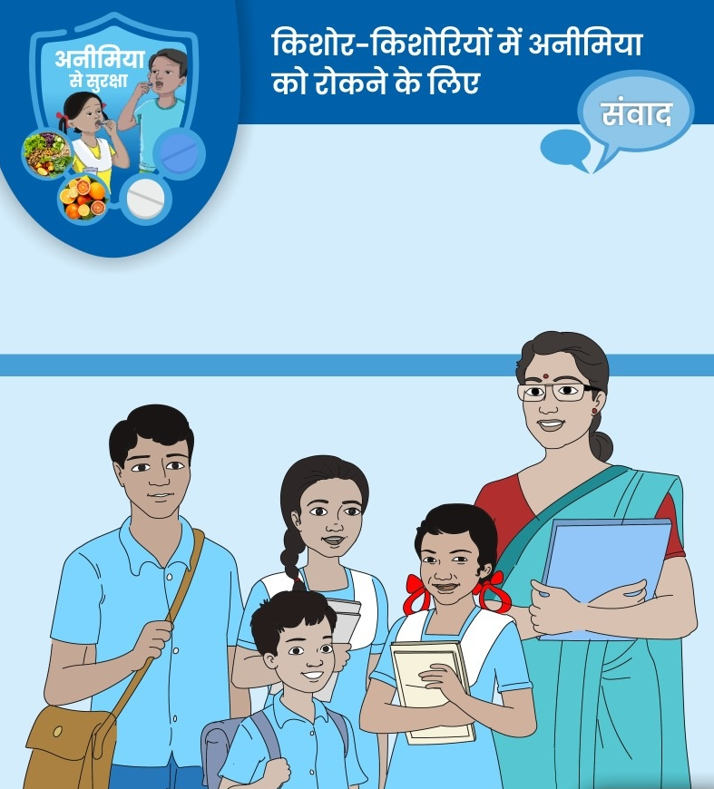




किशोरावस्था में अनीमिया पर प्रशिक्षण
शिक्षकों के लिये संवाद
मॉडयूल 1- सत्र 4

Slide 2

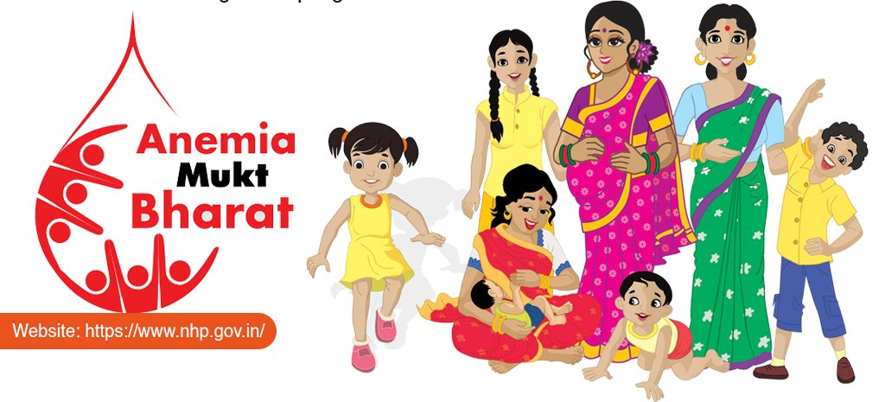
सत्र 4
अनीमिया को रोकना और उपचार

Slide 3
सत्र के उद्देश्य:
सत्र के अंत में प्रतिभागी:
  अनीमिया को रोकने, इसकी जाँच व उपचार के बारे में जान पाएंगे।

Slide 4


अनीमिया पर क्विज
10 कथन- कथनों को ठीक से सुनें।
आपको अगर कथन सही लगे तो अपने हाथ सिर पर रखें।
आपको कथन गलत लगे तो हाथ अपनी कमर पर रखें।

Slide 5
क्विज
1. विटामिन C भोजन से आयरन लेने (अवशोषण/Absorption) में शरीर की मदद करता है।
(सही) हाथ सर पर, खड़े रहें।
2. पेट के कीड़े बच्चों में गैर-पोषण संबंधी अनीमिया का कारण बन सकते हैं।
(सही) हाथ सर पर, खड़े रहें।
3. साँस लेने और अनीमिया में कोई संबंध नहीं है।
(गलत) हाथ कमर पर, खड़े रहें। शरीर में ऑक्सीजन की कमी से साँस फूल जाती है और साँस लेने में मुश्किल होती है।
4. लोहे के बर्तन में खाना बनाने से खाने में आयरन आ जाता है।
(गलत) हाथ कमर पर, खड़े रहें। इस बात का कोई प्रमाण नहीं है।
5. हो सकता है, अनीमिया की स्थिति गंभीर होने तक अनीमिया के संकेत और लक्षण सही रूप से न दिखाई दें।
(सही) हाथ सर पर, खड़े रहें। बहुत बार हल्की थकान नज़रअंदाज़ की जाती है।

Slide 6
6. अनीमिया होने पर शरीर की त्वचा काली पड़ जाती है ।
(गलत) हाथ कमर पर, खड़े रहें। खून की कमी से त्वचा फीकी हो जाती है)
7. भोजन के साथ चाय-कॉफी पीने से शरीर भोजन से आयरन अच्छी तरह से ले (अवशोषण/absorption) पाएगा।
(गलत) हाथ कमर पर, खड़े रहें। कोई भी कैफीन युक्त खाद्य पदार्थ आयरन के अवशोषण में बाधा डालेगा)
8. शरीर स्वयं आयरन का निर्माण कर सकता है।
(गलत) हाथ कमर पर, खड़े रहें। आयरन हमें भोजन से मिलता है।)
9. शरीर से अधिक खून निकलने से अनीमिया हो सकता है।
(सही) हाथ सर पर, खड़े रहें।
10. व्यक्तिगत स्वच्छता का अनीमिया से कोई संबंध नहीं है।
(गलत) हाथ कमर पर, खड़े रहें। व्यक्तिगत स्वच्छता और साफ-सफाई में साबुन से हाथ धोना शामिल है। गंदे हाथों से खाना खाने से कृमि संक्रमण/पेट के कीड़े हो सकते हैं और कृमि संक्रमण से अनीमिया हो सकता है।)

Slide 7
एक बार फिर अनीमिया के कारण देखें
पोषण संबंधी कारण
रोज के भोजन में कम आयरन वाले खाद्य पदार्थ खाना- जैसे कि वडा पाव, नूडल्स, स्ट्रीट फूड, पैक किए हुए स्नैक्स आदि।
भोजन का असंतुलित होना- संतुलित और पौष्टिक आहार के बारे में जानकारी न होना।
आयरन अवशोषक/सहायक न खाना, जैसे नींबू, संतरा, मौसम्बी, आंवला, अमरूद आदि।
आयरन अवरोधक/सप्रेसर्स जैसे चाय, कॉफी, सोडा, कैल्शियम (जैसे कि दूध) आदि का भोजन के साथ सेवन करना।

Slide 8
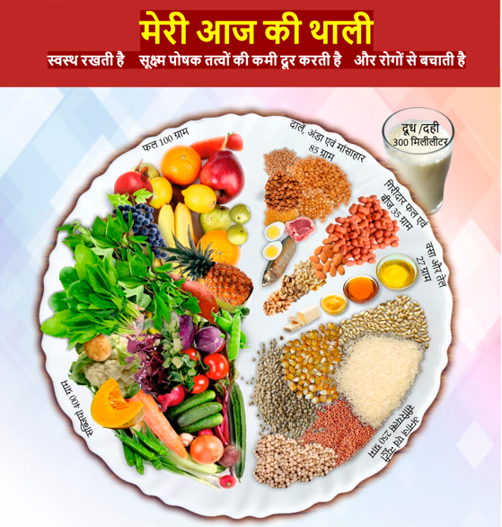
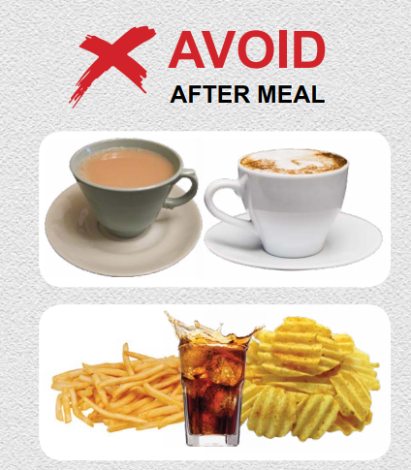
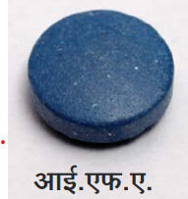
पोषण संबंधी अनीमिया को रोकना
किशोर-किशोरियों को ज़रूर लेना चाहिये
रोज के भोजन में आयरन वाले खाद्य पदार्थ खाना जैसे कि हरी सब्ज़ियाँ, विटामिन C से युक्त फल और सब्जियां, हीम आयरन युक्त ख़ाना जैसे मांस, मछली, अंडा आदि।
सही और संतुलित आहार लेना
एक नीली IFA की गोली (Iron Folic Acid) हर हफ्ते।
आयरन अवशोषक/सहायक खाना, जैसे नींबू, संतरा, मौसम्बी, आंवला, अमरूद आदि।
किशोर-किशोरियों को नहीं लेना चाहिये
भोजन के साथ आयरन अवरोधक/सप्रेसर्स जैसे चाय, कॉफी, सोडा, कैल्शियम (जैसे कि दूध) आदि का सेवन न करना।
रोज फास्ट फूड, स्ट्रीट फूड और पैकेजड़ खाने का सेवन नहीं करें या अपने भोजन के बदले इसे न लें। इसमें कुछ भी पोषण नहीं मिलता है।

Slide 9
WIFS की खुराक
(Weekly Iron Folic Acid Supplementation)
स्कूल जाने वाले 10-19 वर्ष के किशोर-किशोरियों को शिक्षक द्वारा एक नीली IFA की गोली सप्ताह में एक बार दी जाती है।
IFA की गोली में 60 mg आयरन, 500 mcg फॉलिक ऐसिड, चीनी का लेप और नीला रंग रहता है।
स्कूल न जाने वाली 10-19 वर्ष की किशोरियों को आँगनवाड़ी केंद्र पर राष्ट्रीय किशोर स्वास्थ्य कार्यक्रम के त्रैमासिक (तीन माह) किशोर स्वास्थ्य दिवस के माध्यम से नीली IFA की गोली दी जाती है।

Slide 10
IFA की गोली का पूरा फायदा लेने के लिए:
क्या करें
क्या न करें
गोली हमेशा खाना खाने के 1 घंटे बाद खाएं।
गोली को पूरा खाएं।
गोली खाने के बाद एक ग्लास पानी ज़रूर पियें।
अगर संभव हो तो एक ग्लास नींबू पानी लें ताकी आयरन का अवशोषण हो।
गोली खाली पेट न खाएं।
गोली खाने के एक घंटे बाद तक चाय-कॉफी न लें।
गोली को न चूसें न चबाएं और न टुकड़े करके खाएं।
अगर तबीयत ठीक न लगे तो स्वस्थ होने पर अगले दिन गोली खाएं।
IFA की गोली के साथ कैल्शियम की गोली ना खाएं।
IFA की गोली को दूध के साथ ना खाएं।

Slide 11
IFA की गोली खाने से होने वाली कुछ संभावित असुविधाएं
असुविधाएं | क्या करें
1. कब्ज़ | गोली को एक पूरे ग्लास पानी के साथ खाएं
2. जी मिचलाना | गोली को भोजन के एक घंटे बाद खाएं
3. चक्कर आना | गोली को एक पूरे ग्लास पानी के साथ खाएं
4. पेट में दर्द | गोली को एक पूरे ग्लास पानी के साथ खाएं
5. काला मल | कुछ न करें, ये संकेत है कि आयरन शरीर में अवशोषित हो रहा है

Slide 12
पोषण और खाद्य समूह
पोषण समूह | कैसे मदद करता है | किसमें पाया जाता है
आयरन युक्त आहार | शरीर को आयरन उपलब्ध करवाते हैं। | चना, कुल्थी (Horse gram), चौलई के पत्ते, किसमिस, बाजरा, मेथी की भाजी, रागी, कमल ककड़ी, अंडा, मुर्गे की कलेजी जलकुंभी, शेपू गोभी का पत्ता, मुली पत्ता, हर्बरा पत्ता, अरबी पत्ता, गुड, पालक, माँस
प्रोटीन युक्त आहार | हीमोग्लोबिन बनाने और बढ़ाने में मदद करते है | पनीर, अंडा, बाजरा, गेहूं का आटा, दूध, सोयाबीन, मछली, मसूर दाल, मूंगफली, चिकन, छोला, राजमा, सभी तरह की दाल और फलियाँ
फोलेट युक्त आहार | लाल रक्त पेशियों/RBC के निर्माण में मददगार। | मछली, मोठ (Moth beans), राजमा, सोयाबीन, पालक, सेम, बकला (field beans), सरसों का साग, चुकंदर, पका आम, भिंडी

Slide 13
पोषण समूह | कैसे मदद करता है | किस में पाया जाता है
आयरन सहायक | शरीर द्वारा आयरन ले पाने / अवशोषण को बढ़ाते हैं। | विटामिन C जो फलों जैसे आंवला, अमरूद, हरा आम में, आलू और कुछ अन्य कंद फलों में, लाल चौलाई के पत्ते, अंकुरित मूंग, सहजन की फली, मौसम्बी, नीबू, संतरा, हरी पत्तेदार सब्जियों, फूल गोभी, बंद गोभी, स्ट्रॉबेरी, शिमला मिर्च आदि में होता है।
आयरन अवरोधक | शरीर द्वारा आयरन ले पाने / अवशोषण में बाधा/रुकावट डालते हैं। | फाइटेट्स जैसे साबुत अनाज, अनाज, सोया, मक्का, मेवे और फलियाँ। कैल्शियम, दूध तथा दूध से बने खाद्य पदार्थ जैसे दही, चीज़,अंजीर (अगर 50 mg से कम का सेवन किया तो ठीक है), चाय, कॉफी, सोडा

Slide 14


खेल: संयुक्ता की दावत
सयुंक्ता का यह 13वां जन्मदिन है। किशोरी होने की खुशी में हम उसके लिए एक बड़ी पार्टी का आयोजन कर रहे हैं।
3/4/5 समूह
बच्चों के पसंदीदा भोजन की एक टोकरी जिससे आप दावत के लिए ख़ाना चुन सकते है।
आपके पास 2 मिनट का समय है स्वस्थ और पौष्टिक भोजन तैयार करने केलिए। आपकी प्लेट में निम्नलिखित होना चाहिए:
2 स्टार्टर 2 चटनी 2 सूखे व्यंजन 2 करी के व्यंजन | 2 साथ खाने के व्यंजन 2 सलाद 2 मीठी डिश 1 ठंड/गर्म पय

Slide 15
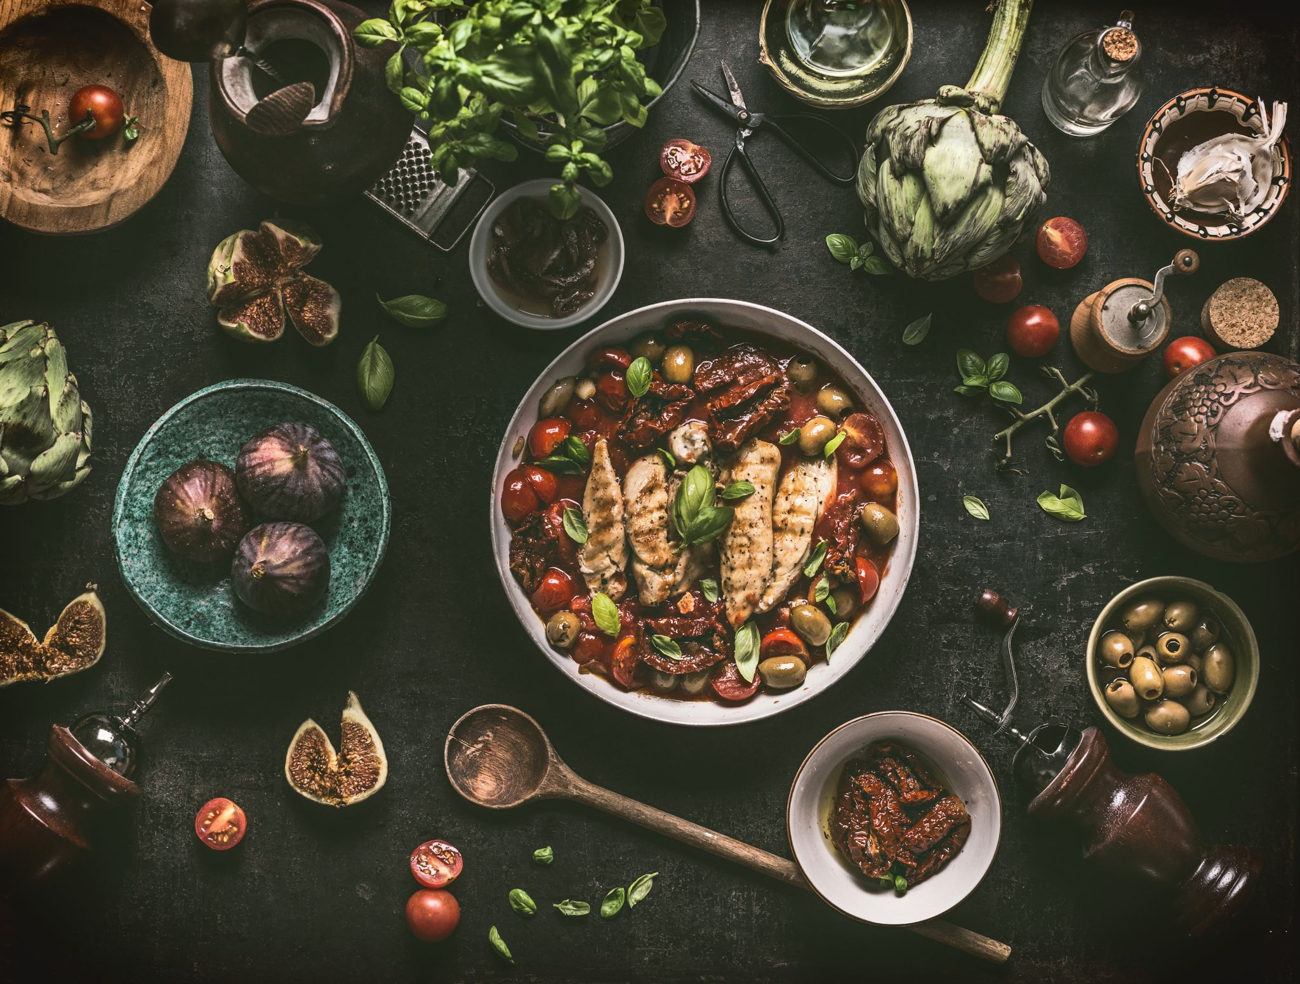
आपके भोजन का कुल स्कोर 200 हो सकता है।
प्रतियोगिता शुरू करें

Slide 16
अपने भोजन के अंक गिनना
Total number of | Points | Score
A | #A x 2
B | #B x 5
C | #C x 10
नींबू जोड़ें 50
कुल स्कोर

Slide 17
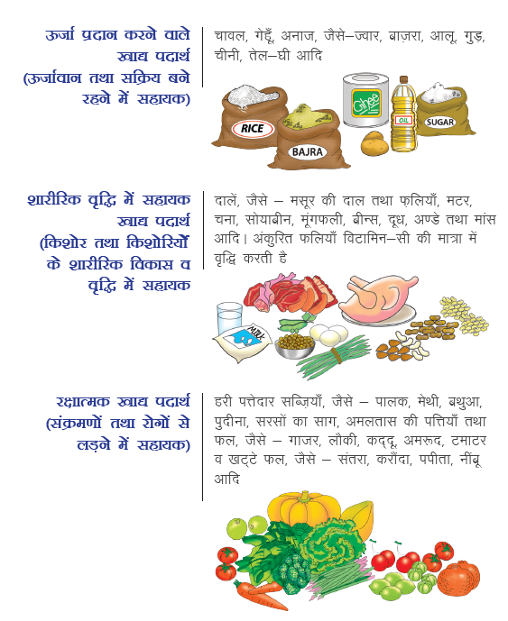
पोषण का संतुलन रखना

Slide 18
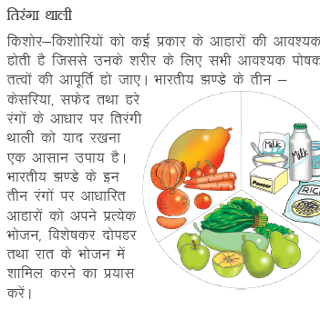
पोषण का संतुलन रखना
 | केसरिया (नारंगी फल तथा सब्ज़ियाँ
 | सफेद (कार्बोहाइड्रेट युक्त सफेद खाद्य पदार्थ जैसे चावल तथा डेयरी उत्पाद)
 | हरा (हरी सब्ज़ियाँ, विशेषकर हरी पत्तेदार सब्ज़ियाँ)

Slide 19
एक बार फिर अनीमिया के कारण देखें
गैर पोषण संबंधी कारण
माहवारी के दौरान अधिक खून बहना
कृमि संक्रमण/पेट के कीड़ों के कारण शरीर में आयरन की हानि होना
    व्यक्तिगत स्वच्छता ना रखना जैसे कि नाखून नहीं काटना
    नंगे पैर बाहर घूमना
    साबुन से हाथ न धोना
लड़कियों की कम उम्र में शादी और गर्भ रहना/गर्भवती होना/कम अंतराल पर गर्भधारण
मलेरिया, डेंगू जैसे संक्रमण

Slide 20
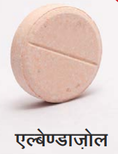
गैर पोषण संबंधी अनीमिया को रोकना
भारत में 1 से 19 वर्ष के आयु वर्ग के बच्चों को एल्बेंडाज़ोल गोली दी जाती है।
एल्बेंडाज़ोल गोली 6 माह में एक बार कृमि मुक्ति के लिए दी जाती है।
ये गोली सरकारी स्कूलों और आंगनवाड़ी केंद्रों के माध्यम से किशोर-किशोरियों को मुफ़्त दी जाती है।
संक्रमण को रोकने के लिए, इन प्रथाओं की सलाह दें-
  खाने से पहले, शौच के बाद, खाना बनाने से पहले पानी और साबुन से हाथ अवश्य धोएं।
  व्यक्तिगत स्वच्छता के लिए नाखून छोटे और साफ रखें।
  शौचालय में चप्पल पहन कर जाएँ, घर से बाहर जाने पर या मिट्टी में खेलते समय चप्पल पहनें।
  शौचालय को साफ रखें ताकि वहाँ कृमियों का प्रसार न हो।
लड़कियों को विशेष रूप से माहवारी के दौरान संतुलित और पौष्टिक आहार लेना चाहिए।
सलाह दें कि लड़कियों की कम उम्र में शादी और गर्भवती होना सही नहीं है।
मलेरिया और डेंगू से बचाव के लिए– मच्छरदानी का इस्तेमाल करें, लंबी बांह के कपड़े पहनें और अपने आस-पास सफाई रखें।

Slide 21
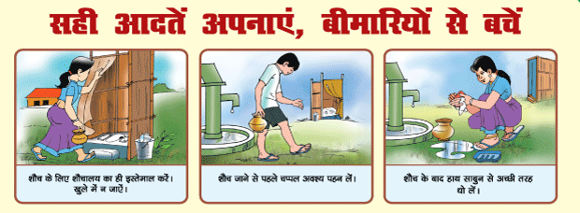
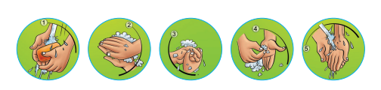
महत्वपूर्ण समय पर साबुन से हाथ धोना
खाना छूने से पहले
खाना खाने से पहले
खाना खिलाने से पहले
खाना पकाने से पहले
कचरा चुने के बाद
बाहर से आने के बाद
शौचालय का उपयोग करने के बाद

Slide 22
T3 कैंप / शिविर
T3 मतलब: टेस्ट-ट्रीट-टॉक
T3 कैम्प एक दिन का होता है जिसमें अनीमिया के बारे में जागरूकता की जाती है
T3 कैम्प में तीन चरण होते हैं :
  Test (जाँच): डिजिटल हीमोग्लोबिनोमीटर (इनवेसिव) का उपयोग करके अनीमिया की जाँच करना
  Treat (उपचार): आयरन-फोलिक एसिड (IFA) की गोलियों से उपचार करना और आवश्यकता अनुसार रेफर करना
  Talk (बात करना/सलाह देना): आयरन, प्रोटीन और विटामिन C से भरपूर पोषण और स्वस्थ जीवनशैली के लिए सलाह देना

Slide 23
सत्र का सारांश
अनीमिया पोषण संबंधी और गैर पोषण संबंधी कारणों से हो सकता है।
संतुलित आहार लें, आयरन व विटामिन C युक्त खाद्य पदार्थ खाएँ।
हर हफ्ते स्कूल में दी जाने वाली IFA की नीली गोली लें।
प्रत्येक 6 माह पर कृमि मुक्ति की गोली एल्बेंडाज़ोल लें।
साबुन से हाथ धोने व अन्य स्वच्छता व्यवहारों का पालन करें।
माहवारी के दौरान अधिक खून बहने से खून की कमी हो सकती है।
इसके अलावा लड़कों की शादी 21 साल से कम और लड़कियों की शादी 18 साल से कम उम्र में नहीं करनी चहिए।

Slide 24
क्विज़ का समय!
विटामिन C से भरपूर तीन खाद्य पदार्थों के नाम बताइए?
आयरन से भरपूर तीन खाद्य पदार्थों के नाम बताइए?
फोलेट से भरपूर तीन खाद्य पदार्थों के नाम बताइए?
IFA का पूरा नाम?
कृमि मुक्ति के लिए दी जाने वाली टेबलेट का नाम?
IFA लेने में सावधानियां (कोई दो)?
T3 मतलब?
गैर पोषण संबंधी एनीमिया के कारण?

